Slide 1

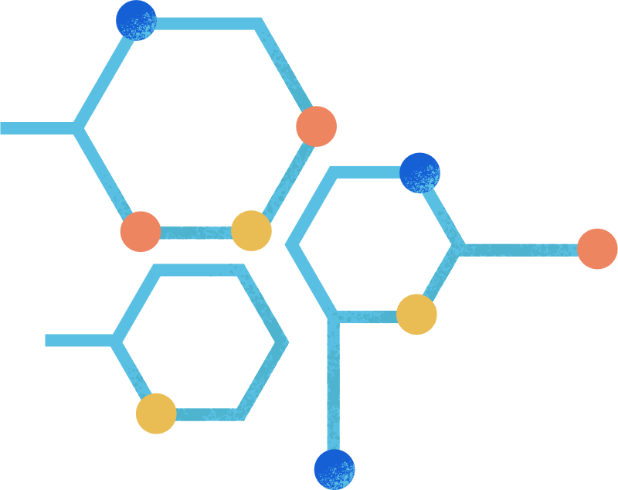
IMPLEMENTASI HONEYPOT SEBAGAI PENDETEKSI SERANGAN VPS
•Nama: -RAIHAN ALY DZAKI
NIM : 105841115323
-M. FATHUR RAHMAN
NIM: 105841120723
•Judul: Implementasi Honeypot sebagai Pendeteksi Serangan VPS
•Fokus: Pengujian pola penyerangan ganda (double attack) menggunakan Cowrie Honeypot

Slide 2
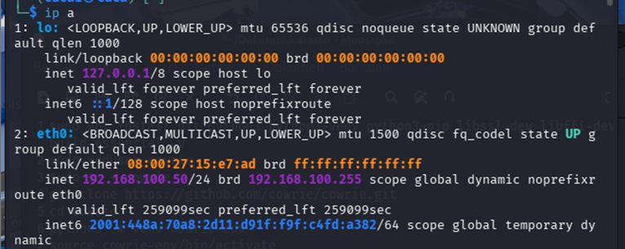
•Serangan pada server VPS semakin meningkat seperti port scanning, brute force, dan DoS.
•Diperlukan sistem pendeteksi dini untuk mempelajari pola serangan.
•Honeypot digunakan sebagai jebakan untuk merekam aktivitas penyerang.
LATAR BELAKANG

Slide 3
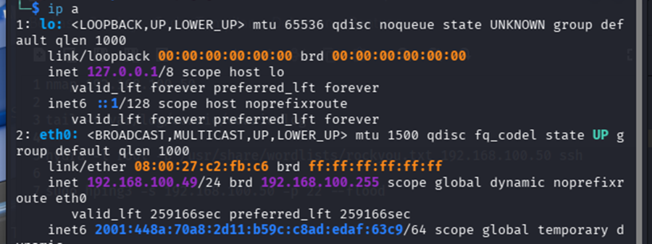
TOOLS YANG DI GUNAKAN
•Perangkat Lunak:
•- VirtualBox
•- Ubuntu Server
•- Kali Linux/Debian
•- Cowrie Honeypot
•- Nmap
•- Hydra
•- hping3

Slide 4
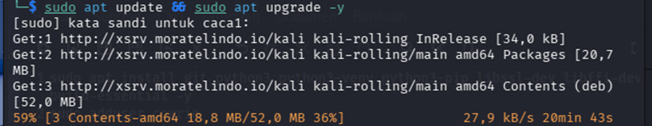

TOPOLOGI DAN KONFIGURASI JARINGAN
•Server (Ubuntu): 192.168.100.50
•Attacker (Kali Linux): 192.168.100.49
•Keduanya berada dalam satu jaringan Host-Only untuk simulasi serangan.

Slide 5
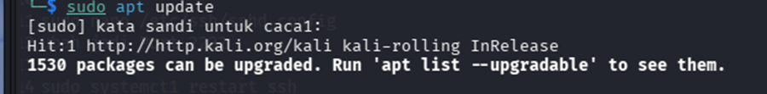
INSTALASI COWRIE HONEYPOT (RINGKAS)
•1. Update sistem Ubuntu
•2. Install dependency Python dan library
•3. Install Cowrie dalam virtual environment
•4. Pindahkan SSH asli ke port 2222
•5. Jalankan Cowrie pada port 22

Slide 6



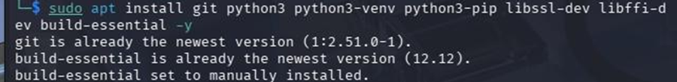
SKENARIO DOUBLE ATTACK 1: PORT SCANNING + BRUTE FORCE
•Nmap digunakan untuk scanning port.
•Hydra dijalankan bersamaan untuk brute force login SSH.
•Cowrie mencatat kedua aktivitas serangan secara bersamaan.

Slide 7
SKENARIO DOUBLE ATTACK 2: BRUTE FORCE + DOS
•Hydra melakukan brute force.
•Nmap melakukan scanning mendalam.
•Cowrie tetap stabil dan mencatat seluruh aktivitas serangan.

Slide 8
SKENARIO DOUBLE ATTACK 3: DOS + PORT SCANNING
•hping3 melakukan flood (DoS) ke port 22.
•Nmap melakukan scanning semua port.
•Cowrie tetap mendeteksi serangan di tengah traffic tinggi.

Slide 9

HASIL PENGUJIAN
•1. Port Scanning + Brute Force → Terdeteksi
•2. Brute Force + DoS → Terdeteksi
•3. DoS + Port Scanning → Terdeteksi

Slide 10
PERHITUNGAN AKURASI
•Jumlah pengujian: 3
•Jumlah terdeteksi: 3
•
•Akurasi = (3/3) × 100% = 100%

Slide 11

KESIMPULAN
•Cowrie Honeypot berhasil diimplementasikan.
•Mampu mendeteksi serangan ganda secara bersamaan.
•Tetap stabil meskipun menerima traffic tinggi.
•Efektif sebagai alat pembelajaran pola serangan pada VPS.

Slide 12
SEKIAN
TERIMAKASIH

